Slide 1
Aktive Mobilität und Wohlbefinden
Modul 1 Mobilität und Verkehr

Slide 2
1
Was ist Mobilität?
Mobilität und Verkehr
2
Warum sind wir unterwegs?
3
Was ist ein Weg?
4
Wie sind wir mobil?

Slide 3
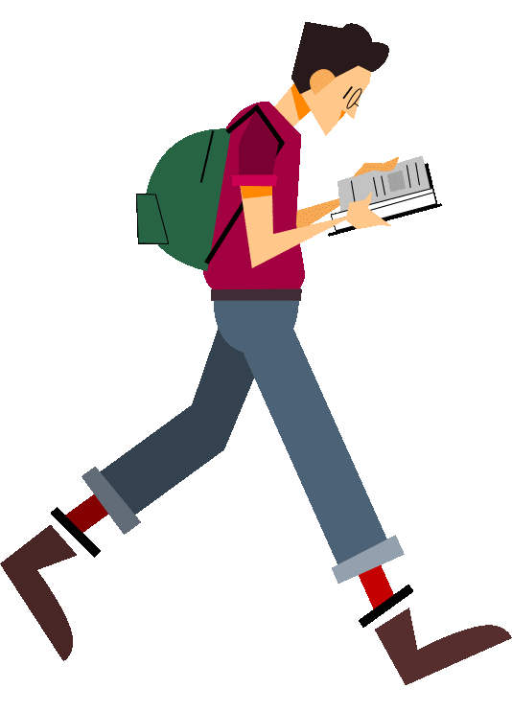
Was ist Mobilität?
Räumliche Mobilität
Ortsveränderungen von Personen und Gütern

Slide 4
Warum sind wir unterwegs?
Wohnen
Sich bilden
Arbeiten
Daseinsgrundfunktionen
Sich versorgen
Sich erholen

Slide 5
Was ist ein Weg?
Verbindung von Aktivitäten
3 Wege
Zu Hause
Schule
Sportverein

Slide 6
Was ist ein Weg?
Verbindung von Aktivitäten
5 Wege
Zu Hause
Schule
FreundIn
Mittagspause: Supermarkt

Slide 7
Wie sind wir unterwegs?
Unterscheidungen zwischen:
aktiv vs. passiv
nicht motorisiert vs. motorisiert

Slide 8
Wie sind wir unterwegs?
Unterscheidungen zwischen:
individuell vs. öffentlich

Slide 9
Wie sind wir unterwegs?
Umweltverträglichkeit von Verkehr
Umweltauswirkungen pro Person betrachten
Relevante Fragen zur Umweltfreundlichkeit:
Wie viel Emissionen werden ausgestoßen?
Wie viel Platz wird benötigt ?
Wie laut ist das Verkehrsmittel?

Slide 10
Wie sind wir unterwegs?
Umweltverbund
Eigenschaften umweltverträglicher Verkehrsmittel:
Schadstoffausstoß gering
Flächenverbrauch klein → wenig Flächeninanspruchnahme
Lärmbelastung gering

Slide 11
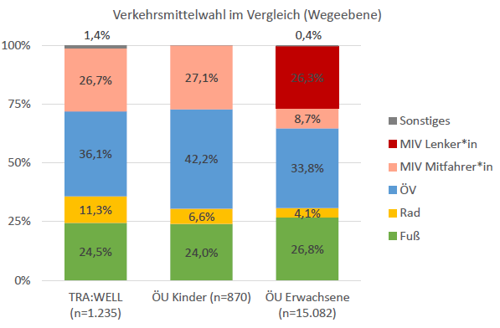
Modal Split
Zeigt, wie oft Menschen die verschiedenen Verkehrsmittel nutzen
Es gibt Unterschiede zwischen Erwachsenen und Kindern bzw. Jugendlichen
Kinder fahren mehr mit Öffis und
Fahrrad
Dadurch höherer Anteil am
Umweltverbund
Legende MIV: Motorisierter Individualverkehr (Pkw, Motorrad) ÖV: Öffentlicher Verkehr
Elisabeth Huter (2024). Mobilitätsverhalten von Kindern und Erwachsenen im Vergleich (Masterarbeit). BOKU, Wien
TRA:WELL: Forschungsprojekt Institut für Verkehrswesen, BOKU; ÖU: Österreichweite Mobilitätserhebbung

Slide 12
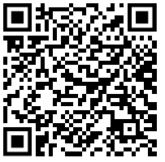
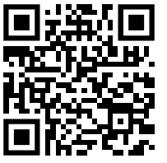
Links und QR-Codes für Lernspiele
M1-D/Q - Abschlussquiz Kahoot
https://create.kahoot.it/share/abschlussquiz-modul-1/44f48748-ed00-4bfa-a383-fc1428ffdea9
M1-D/R - Rätselrallye
https://interacty.me/projects/290757b5b71d6d46

